Slide 1
Technologie 5ème
Réussir en Technologie
Les projets de l’année de 5ème et les centres d’intérêts étudiés
26 compétences dans 4 thématiques complémentaires au Cycle 4
Méthodes des travail de l’année et matériels attendus
Les évaluations
Cycle 4

Slide 2
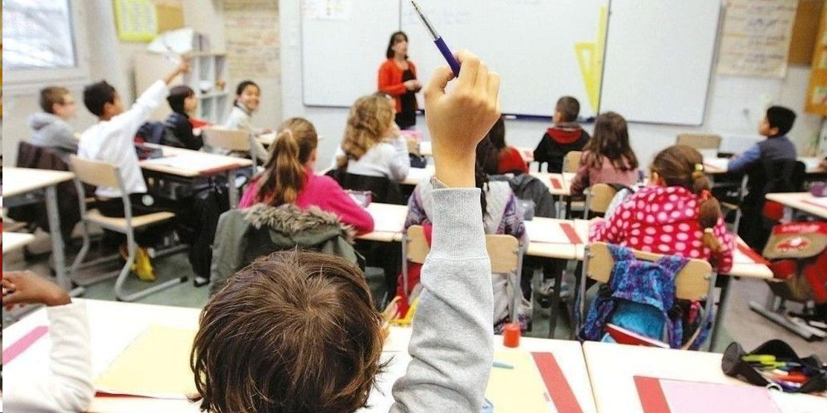
Réussir en Technologie
Cycle 4 – 5ème
Pour réussir en classe, quelques règles sont à respecter :
Faire preuve de politesse et être respectueux des autres
Prendre la parole en classe et participer de manière régulière
Accéder régulièrement au site internet et au cahier numérique
Participer activement dans les travaux de groupe en classe

Slide 3
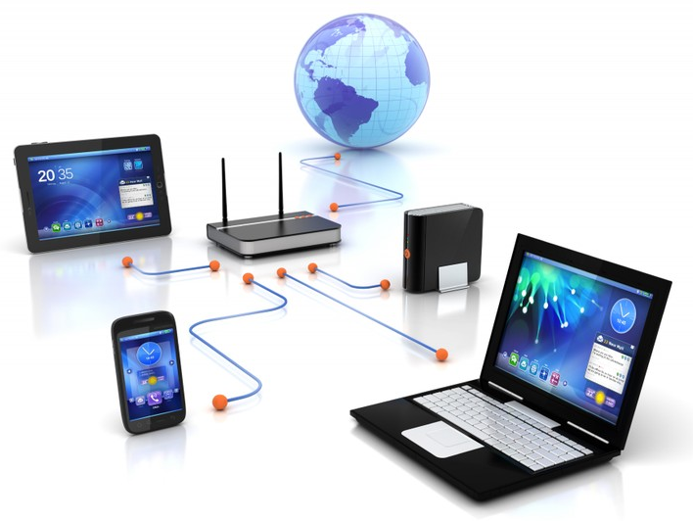
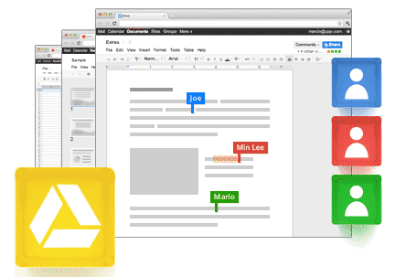
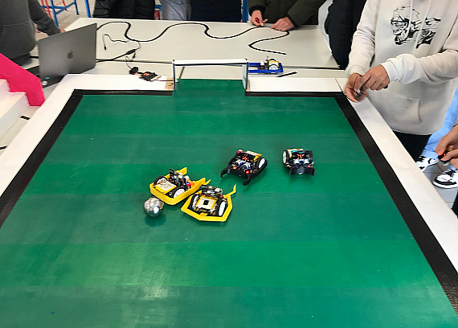
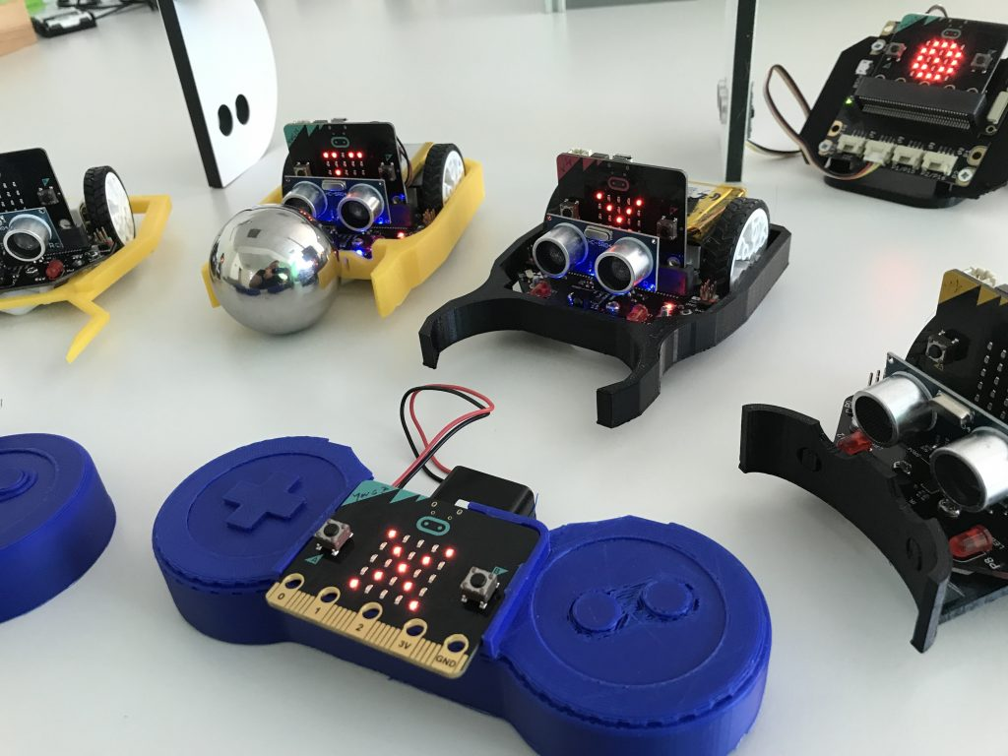
Projets et centres d’intérêts – 5ème
Cycle 4 – 5ème
Informatique et réseaux
Comprendre, utiliser les réseaux informatiques pour travailler et communiquer
Projet « Yes We Play Soccer ! »
Participer à un concours académique
Modifier un robot et le programmer pour jouer au foot.

Slide 4
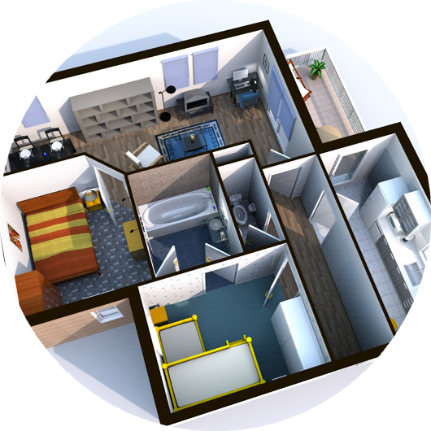
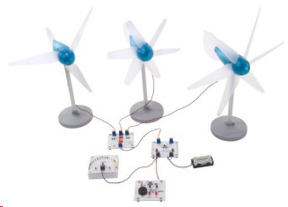
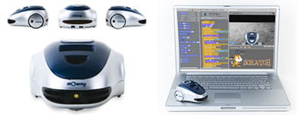
Projets et centres d’intérêts – 5ème
Cycle 4 – 5ème
Projet « Habitats et ouvrages »
Imaginer un habitat en fonction du problème
Créer, modéliser l’aménagement intérieur de l’habitat
Projet « Installation autonome en énergie »
Projet « Véhicule autonome »
Exploiter des énergies renouvelables pour créer une installation autonome en énergie pour l’habitat
Programmer un véhicule autonome type « Google Car »

Slide 5
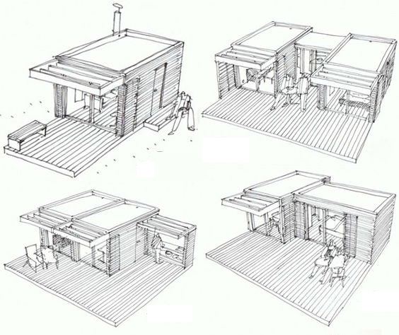
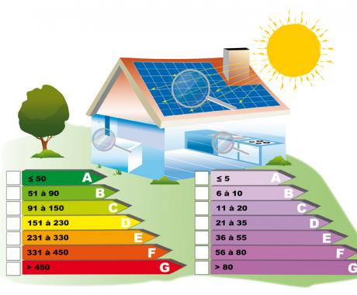
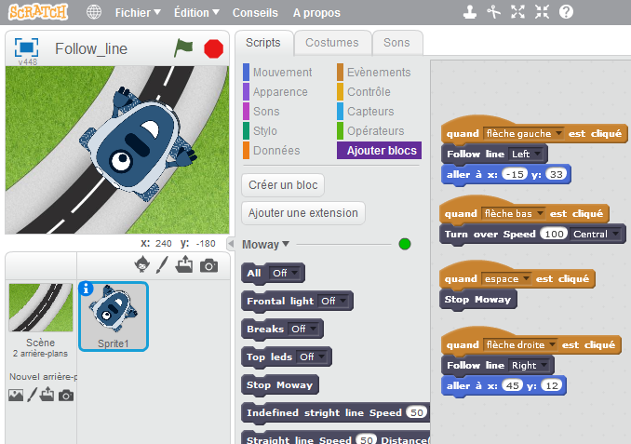
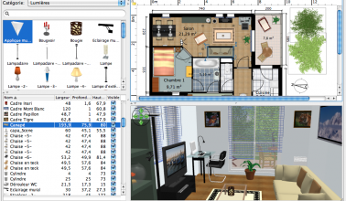
Compétences dans 4 thématiques – C4
Cycle 4 – 5ème
Design, innovation et créativité
Les objets techniques, les services et les changements induits dans notre société
La modélisation et la simulation des objets et systèmes techniques
L’informatique et la programmation

Slide 6
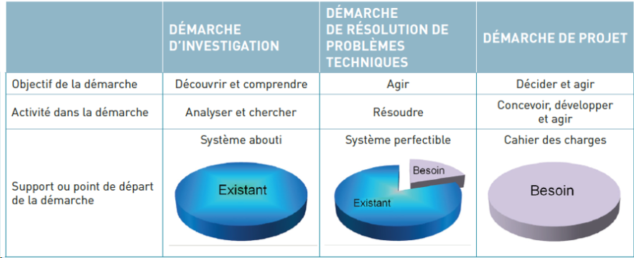
Méthodes de travail et matériels
Cycle 4 – 5ème
Méthodes de travail – 3 démarches
Organisation des séances
Rythme de travail : Successions de séances problèmes sur 4 à 5 semaines, puis synthèse des compétences et connaissances développées, puis évaluations.
Séance type : Découverte d’un problème, rédaction du problème, choix des idées pour y répondre, activités de recherches/expérimentations/fabrications, synthèse et structuration des connaissances.
Matériel de technologie
Cahier numérique + porte-vues + affaires classiques du collégien (crayons, règle, surligneur …)

Slide 7
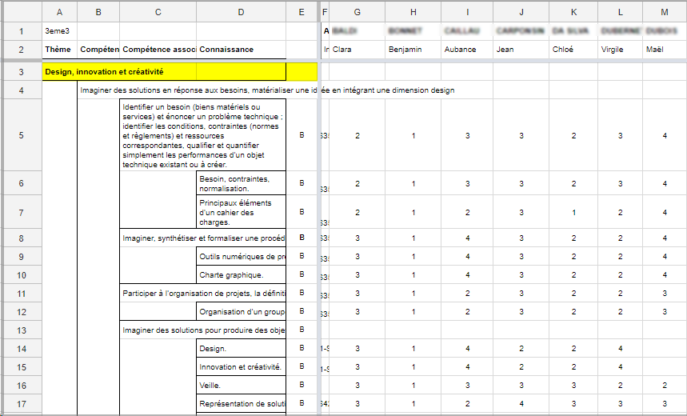
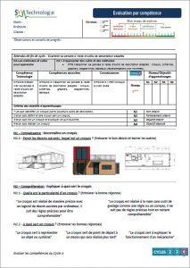
Evaluations
Cycle 4 – 5ème
Evaluations (grille de compétences)
Exemple d’évaluation
Evaluations des compétences et connaissances de Technologie (niveaux 1 à 4)
Evaluations intégrées dans le socle commun de connaissances, de compétences et de culture
NB - Classe intégrée dans le cycle 4 : La classe de 5ème fait partie de tout le cycle 4 du collège et donc une partie des compétences du cycle 4 y sont travaillées.
Les compétences de 5ème sont présentes dans les épreuves du Diplôme National du Brevet de fin de 3ème

